Slide 1
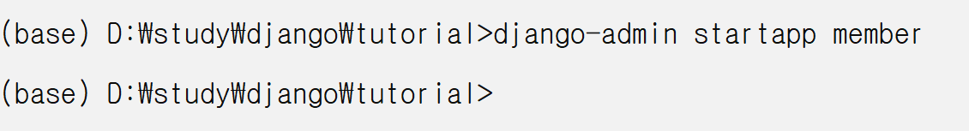
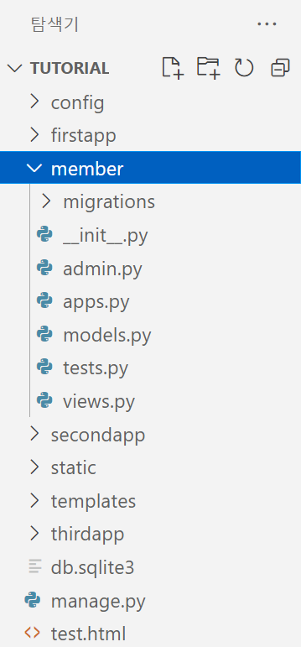
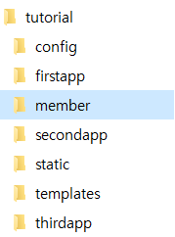
■ 로그인 / 로그아웃 / 회원가입
● 앱 생성

Slide 2
■ 로그인 (Django 내장 기능 사용)
● 작성 절차
1. settings.py app 등록
2. makemigrations & migrate 실행 (프로젝트 생성 후 처음 실행 시에만)
3. urls.py 주소 생성
4. 로그인 템플릿 작성
5. 로그인 후 이동할 페이지 URL 지정
https://docs.djangoproject.com/ko/3.2/topics/auth/default/#how-to-log-a-user-in

Slide 3
■ 로그인 (Django 내장 기능 사용)
● 1. settings.py app 등록
INSTALLED_APPS = [
'member', # member.apps.MemberConfig
'firstapp',
'secondapp',
'thirdapp',
'django.contrib.admin',
'django.contrib.auth',
'django.contrib.contenttypes',
'django.contrib.sessions',
'django.contrib.messages',
'django.contrib.staticfiles',
]

Slide 4
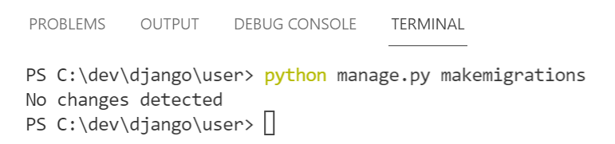
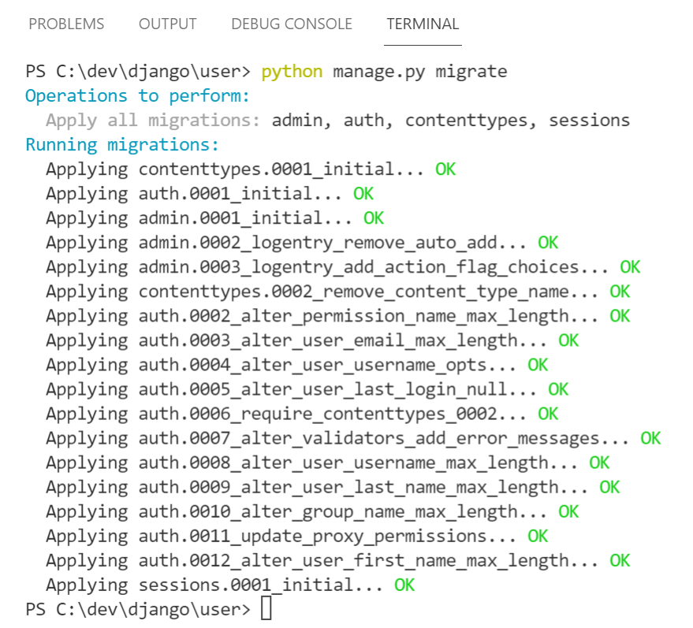
■ 로그인 (Django 내장 기능 사용)
● 2. makemigrations & migrate 실행 (프로젝트를 생성 후 처음 실행 시에만)
- python manage.py makemigrations
- python manage.py migrate

Slide 5
■ 로그인 (Django 내장 기능 사용)
● 3. urls.py 주소 생성
- config/urls.py
- member/urls.py
urlpatterns = [
...
path('member/', include('member.urls')),
...
]
from django.urls import path
from django.contrib.auth import views as auth_views
app_name = 'member'
urlpatterns = [
path('login/',
auth_views.LoginView.as_view(),
name='login'
),
]

Slide 6
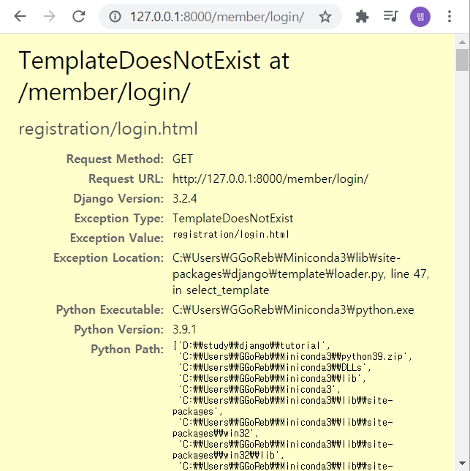
■ 로그인 (Django 내장 기능 사용)
● 결과 확인
- LoginView는 registration 디렉토리 내의
login.html을 기본 경로 및 파일로 사용
- template_name 옵션으로 경로 및 파일 변경 가능

Slide 7
■ 로그인 (Django 내장 기능 사용)
● 3. urls.py 주소 생성 (수정)
- member/urls.py
from django.urls import path
from django.contrib.auth import views as auth_views
app_name = 'member'
urlpatterns = [
path('login/',
auth_views.LoginView.as_view(
template_name='member/login.html'),
name='login'
),
]

Slide 8
■ 로그인 (Django 내장 기능 사용)
● 4. 로그인 템플릿 작성
- member/templates/member/login.html
<link rel="stylesheet"
href="https://maxcdn.bootstrapcdn.com/bootstrap/4.5.2/css/bootstrap.min.css">
<div class="container my-3">
<form method="post" class="post-form" action="{% url 'member:login' %}">
{% csrf_token %}
{% include "form_errors.html" %}
<div class="form-group">
<label for="username">사용자ID</label>
<input type="text" class="form-control" name="username" id="username"
value="{{ form.username.value | default_if_none:'' }}">
</div>
<div class="form-group">
<label for="password">비밀번호</label>
<input type="password" class="form-control" name="password"
id="password" value="{{ form.password.value | default_if_none:'' }}">
</div>
<button type="submit" class="btn btn-primary">로그인</button>
</form>
</div>

Slide 9
■ 로그인 (Django 내장 기능 사용)
● 오류 메시지 출력용 공통 템플릿 작성
- templates/form_errors.html
{% if form.errors %}
{% for field in form %}
{% for error in field.errors %}
<!-- 필드 오류를 출력한다. -->
<div class="alert alert-danger">
<strong>{{ field.label }}</strong>
{{ error }}
</div>
{% endfor %}
{% endfor %}
{% for error in form.non_field_errors %}
<!-- 넌필드 오류를 출력한다. -->
<div class="alert alert-danger">
<strong>{{ error }}</strong>
</div>
{% endfor %}
{% endif %}
ㅇ 폼 오류 2가지
- 필드 오류 : 입력값이 누락되었거나 형식에 맞지 않음
- 넌필드 오류 : 입력값과 관계없이 발생한 오류

Slide 10
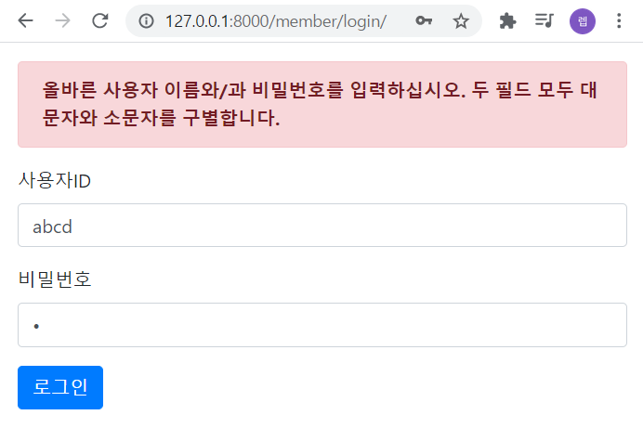
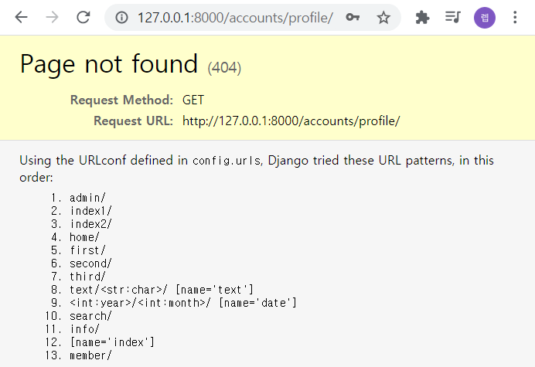
■ 로그인 (Django 내장 기능 사용)
● 결과 확인
존재하지 않는 사용자 정보로 로그인
admin 계정으로 로그인

Slide 11
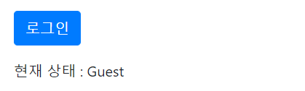
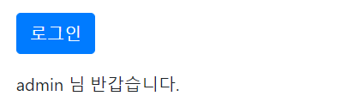
■ 로그인 (Django 내장 기능 사용)
● 5. 로그인 후 이동할 URL 지정 - settings.py
...
LOGIN_REDIRECT_URL = '/member/login/'
login.html
...
</form>
{% if user.is_authenticated %}
<p>{{ user.username }} 님 반갑습니다.</p>
{% else %}
<p>현재 상태 : Guest</p>
{% endif %}
</div>

Slide 12
■ 로그아웃 (Django 내장 기능 사용)
● 작성 절차
1. urls.py 주소 생성
2. 로그인 후 이동할 페이지 URL 지정

Slide 13
■ 로그아웃 (Django 내장 기능 사용)
● 1. urls.py 주소 생성
- member/urls.py
from django.urls import path
from django.contrib.auth import views as auth_views
app_name = 'member'
urlpatterns = [
path('login/',
auth_views.LoginView.as_view(
template_name='member/login.html'),
name='login'
),
path('logout/',
auth_views.LogoutView.as_view(),
name='logout'
),
]

Slide 14
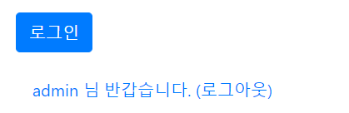
■ 로그아웃 (Django 내장 기능 사용)
● 2. 로그아웃 후 이동할 URL 지정 - settings.py
...
LOGIN_REDIRECT_URL = '/member/login/'
LOGOUT_REDIRECT_URL = '/member/login/'
login.html
...
</form>
{% if user.is_authenticated %}
<p>
<a class='nav-link' href="{% url 'member:logout' %}">
{{ user.username }} 님 반갑습니다. (로그아웃)
</a>
</p>
{% else %}
<p>현재 상태 : Guest</p>
{% endif %}
</div>

Slide 15
■ 회원가입 (Django 내장 기능 사용)
● 작성 절차
1. urls.py 주소 생성
2. 회원가입 템플릿 작성
3. form 작성 - 유효성 검사용
4. view 작성 - 회원가입 로직

Slide 16
■ 회원가입 (Django 내장 기능 사용)
● 1. urls.py 주소 생성
- member/urls.py
...
from . import views
...
urlpatterns = [
...
path('signup/', views.signup, name='signup'),
]

Slide 17
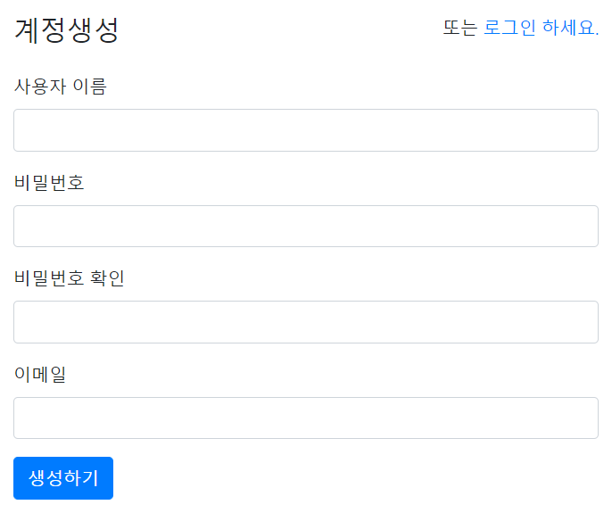
■ 회원가입 (Django 내장 기능 사용)
● 2. 회원가입 템플릿 작성
- member/templates/member/signup.html
<link rel="stylesheet"
href="https://maxcdn.bootstrapcdn.com/bootstrap/4.5.2/css/bootstrap.min.css">
<div class="container my-3">
<div class="row my-3">
<div class="col-4">
<h4>계정생성</h4>
</div>
<div class="col-8 text-right">
<span>또는 <a href="{% url 'member:login' %}">로그인 하세요.</a></span>
</div>
</div>
<form method="post" class="post-form">
{% csrf_token %}
{% include "form_errors.html" %}

Slide 18
■ 회원가입 (Django 내장 기능 사용)
● 2. 회원가입 템플릿 작성
- member/templates/member/signup.html
<div class="form-group">
<label for="username">사용자 이름</label>
<input type="text" class="form-control" name="username" id="username"
value="{{ form.username.value | default_if_none:'' }}">
</div>
<div class="form-group">
<label for="password1">비밀번호</label>
<input type="password" class="form-control" name="password1"
id="password1" value="{{ form.password1.value | default_if_none:'' }}">
</div>
<div class="form-group">
<label for="password2">비밀번호 확인</label>
<input type="password" class="form-control" name="password2"
id="password2" value="{{ form.password2.value | default_if_none:'' }}">
</div>
<div class="form-group">
<label for="email">이메일</label>
<input type="text" class="form-control" name="email"
id="email" value="{{ form.email.value | default_if_none:'' }}">
</div>
<button type="submit" class="btn btn-primary">생성하기</button>
</form>
</div>

Slide 19
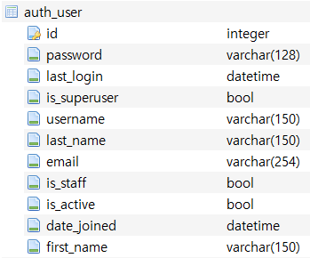
■ 회원가입 (Django 내장 기능 사용)
● 3. form 작성
- member/forms.py
from django import forms
from django.contrib.auth.forms import UserCreationForm
from django.contrib.auth.models import User
class UserForm(UserCreationForm):
email = forms.EmailField(label="이메일")
class Meta:
model = User
fields = ("username", "email")

Slide 20
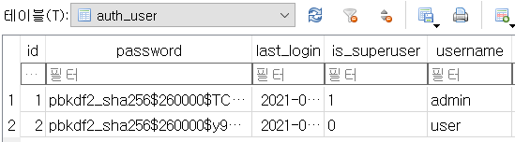
■ 회원가입 (Django 내장 기능 사용)
● 4. view 작성
- member/views.py
from django.contrib.auth import authenticate, login
from django.shortcuts import render, redirect
from .forms import UserForm
def signup(request):
if request.method == "POST":
form = UserForm(request.POST)
if form.is_valid():
form.save()
username = form.cleaned_data.get('username')
raw_password = form.cleaned_data.get('password1')
user = authenticate(username=username, password=raw_password)
login(request, user)
return redirect('index')
else:
form = UserForm()
return render(request, 'member/signup.html', {'form': form})
auth_user 테이블에서
username과 암호화된 password 비교
config/urls.py에 index 주소명 지정

Slide 21
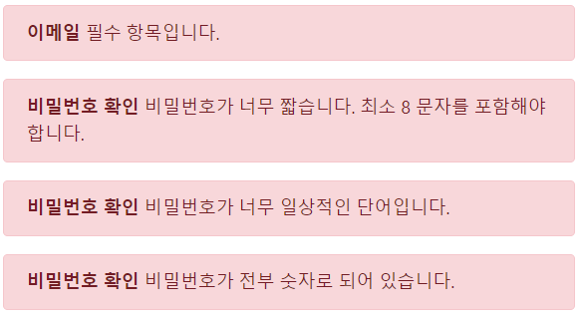
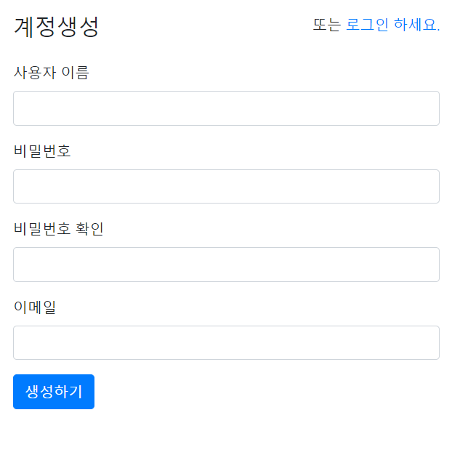

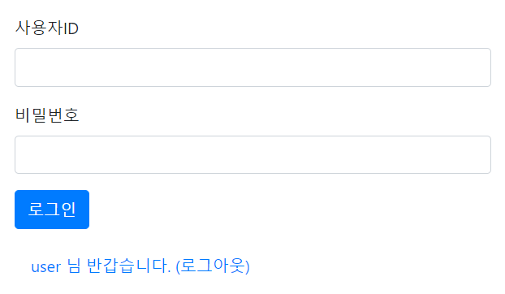
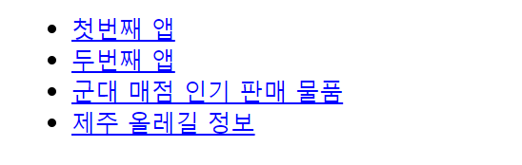
■ 회원가입 (Django 내장 기능 사용)
● 결과 확인
http://127.0.0.1:8000/member/signup/
생성하기
8자 이상
숫자만 X
연속숫자 X
...

Slide 22
■ 회원가입 (기능 구현)
● 작성 절차
1. settings.py - app
2. models.py - 클래스
3. makemigrations & migrate
4. 회원가입 템플릿
5. (필요하다면) forms.py
6. views.py - 회원가입 로직
7. urls.py - 주소

Slide 23
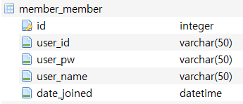
■ 회원가입 (기능 구현)
● 2. models.py - 클래스
- member/models.py
● 3. makemigrations & migrate
- python manage.py makemigrations
- python manage.py migrate
※ secondapp의 ArmyShop 모델 오류 시
0002_armyshop.py의
operations = [ 내부 코드 주석 처리 ] 또는
from django.db import models
class Member(models.Model):
user_id = models.CharField(max_length=50, unique=True)
user_pw = models.CharField(max_length=50)
user_name = models.CharField(max_length=50)
date_joined = models.DateTimeField()
class ArmyShop(models.Model):
...
class Meta:
...
managed = False

Slide 24
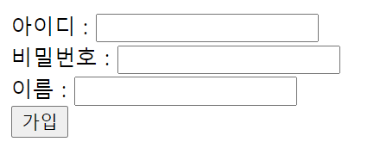
■ 회원가입 (기능 구현)
● 4. 회원가입 템플릿
- member/templates/member/signup_custom.html
<form method="post">
{% csrf_token %}
아이디 : <input type="text" name="user_id"><br>
비밀번호 : <input type="text" name="user_pw"><br>
이름 : <input type="text" name="user_name"><br>
<input type="submit" value="가입">
</form>

Slide 25
■ 회원가입 (기능 구현)
● 6. views.py - 회원가입 로직
- member/views.py
def signup_custom(request):
if request.method == 'POST':
user_id = request.POST.get('user_id')
user_pw = request.POST.get('user_pw')
user_name = request.POST.get('user_name')
m = Member(
user_id=user_id, user_pw=user_pw, user_name=user_name)
m.date_joined = timezone.now()
m.save()
return HttpResponse(
'가입 완료<br>%s %s %s' % (user_id, user_pw, user_name))
else:
return render(request, 'member/signup_custom.html')
from django.utils import timezone

Slide 26
■ 회원가입 (기능 구현)
● 7. urls.py - 주소
- member/urls.py
...
from . import views
...
urlpatterns = [
...
path('signup/custom/', views.signup_custom, name='signup_custom'),
]

Slide 27
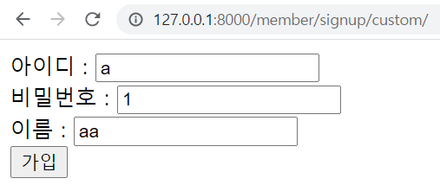
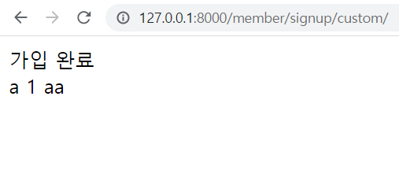
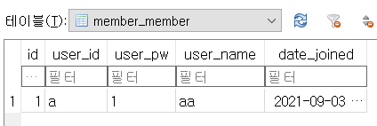
■ 회원가입 (기능 구현)
● 결과 확인
http://127.0.0.1:8000/member/signup/custom/

Slide 28
■ 연습문제
● 장고의 Form 기능을 활용하여 회원가입 하기
- 요구사항 1) : forms.py 파일 생성 및 코드 작성
- 요구사항 2) : form 클래스 작성 시 ModelForm 상속
→ 클래스명 : MemberForm
- 요구사항 3) : Meta 내부 클래스의 요소 중 model, fields, labels 작성
- 요구사항 4) : signup_custom.html 과 login_custom.html에
유효성 검사 후 오류 메시지가 보여질 수 있도록 작성
(p17, p18 참조)

Slide 29
■ 로그인 (기능 구현)
● 작성 절차
1. settings.py - app
2. models.py - 클래스
3. makemigrations & migrate
4. 로그인 템플릿
5. (필요하다면) forms.py
6. views.py - 로그인 로직
7. urls.py - 주소

Slide 30
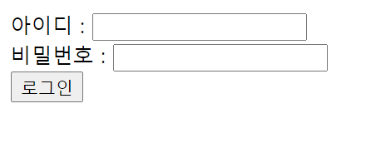
■ 로그인 (기능 구현)
● 4. 로그인 템플릿
- member/templates/member/login_custom.html
<form method="post" action="{% url 'member:login_custom' %}">
{% csrf_token %}
아이디 : <input type="text" name="user_id"><br>
비밀번호 : <input type="text" name="user_pw"><br>
<input type="submit" value="로그인">
</form>

Slide 31
■ 로그인 (기능 구현)
● 6. views.py - 로그인 로직
- member/views.py
def login_custom(request):
if request.method == 'POST':
user_id = request.POST.get('user_id')
user_pw = request.POST.get('user_pw')
m = Member.objects.get(user_id=user_id, user_pw=user_pw)
# 회원정보 조회 실패 시 예외 발생
return redirect('index')
else:
return render(request, 'member/login_custom.html')

Slide 32
■ 로그인 (기능 구현)
● 7. urls.py - 주소
- member/urls.py
...
from . import views
...
urlpatterns = [
...
path('login/custom/', views.login_custom, name='login_custom'),
]

Slide 33
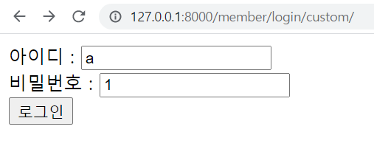
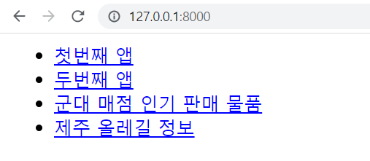
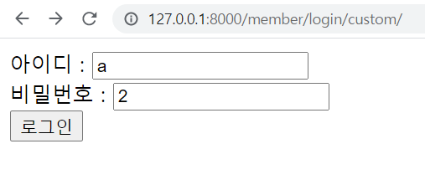
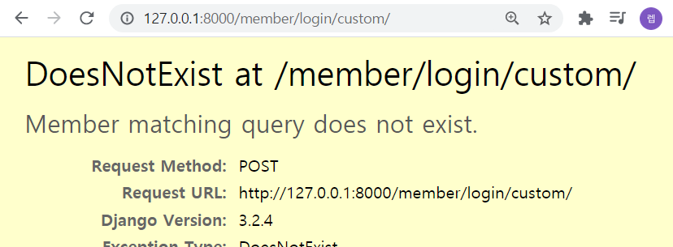
■ 로그인 (기능 구현)
● 결과 확인
http://127.0.0.1:8000/member/login/custom/
아이디 및 비밀번호 O
아이디 또는 비밀번호 X

Slide 34
■ 로그인 (기능 구현)
● views.py - 아이디 또는 비밀번호가 다른 경우 예외 처리
- member/views.py
def login_custom(request):
if request.method == 'POST':
user_id = request.POST.get('user_id')
user_pw = request.POST.get('user_pw')
try:
m = Member.objects.get(user_id=user_id, user_pw=user_pw)
except Member.DoesNotExist as e:
return HttpResponse('로그인 실패')
return redirect('index')
else:
return render(request, 'member/login_custom.html')

Slide 35
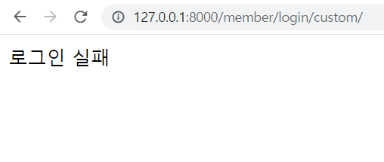
■ 로그인 (기능 구현)
● 결과 확인
http://127.0.0.1:8000/member/login/custom/
아이디 및 비밀번호 O
아이디 또는 비밀번호 X

Slide 36
■ 로그인 (기능 구현)
● views.py - 로그인 후 session에 정보 저장
- member/views.py
def login_custom(request):
if request.method == 'POST':
user_id = request.POST.get('user_id')
user_pw = request.POST.get('user_pw')
try:
m = Member.objects.get(user_id=user_id, user_pw=user_pw)
except Member.DoesNotExist as e:
return HttpResponse('로그인 실패')
else:
request.session['user_id'] = m.user_id
request.session['user_name'] = m.user_name
return redirect('index')
else:
return render(request, 'member/login_custom.html')

Slide 37
■ 로그인 (기능 구현)
● 로그인 템플릿 - session에 저장된 정보 확인
- member/templates/member/login_custom.html
<form method="post" action="{% url 'member:login_custom' %}">
{% csrf_token %}
아이디 : <input type="text" name="user_id"><br>
비밀번호 : <input type="text" name="user_pw"><br>
<input type="submit" value="로그인">
</form>
{% if request.session.user_id %}
{{ request.session.user_name }} 님 반갑습니다.
{% else %}
<p>현재 상태 : Guest</p>
{% endif %}

Slide 38
■ 로그아웃 (기능 구현)
● 작성 절차
1. settings.py - app
2. models.py - 클래스
3. makemigrations & migrate
4. views.py - 로그아웃 로직
5. urls.py - 주소

Slide 39
■ 로그아웃 (기능 구현)
● 4. views.py - 로그아웃 로직
- member/views.py
- member/templates/member/login_custom.html
def logout_custom(request):
del request.session['user_id'] # 개별 삭제
del request.session['user_name'] # 개별 삭제
request.session.flush() # 전체 삭제
return redirect('index')
...
{% if request.session.user_id %}
<a href="{% url 'member:logout_custom' %}">
{{ request.session.user_name }} 님 반갑습니다. (로그아웃)
</a>
{% else %}
<p>현재 상태 : Guest</p>
{% endif %}

Slide 40
■ 로그아웃 (기능 구현)
● 5. urls.py - 주소
- member/urls.py
...
from . import views
...
urlpatterns = [
...
path('logout/custom/', views.logout_custom, name='logout_custom'),
]

Slide 41
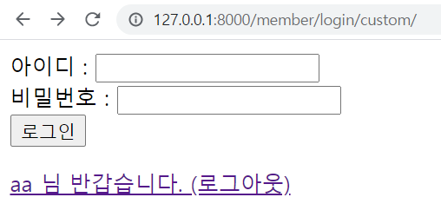
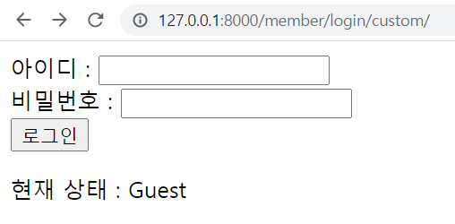
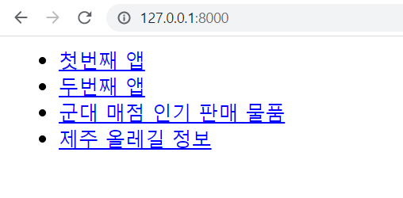
■ 로그아웃 (기능 구현)
● 결과 확인
http://127.0.0.1:8000/member/logout/custom/
로그인 전
로그인 후
로그아웃

